Slide 1
Региональный конкурс РФФИ по Кемеровской области

Slide 2
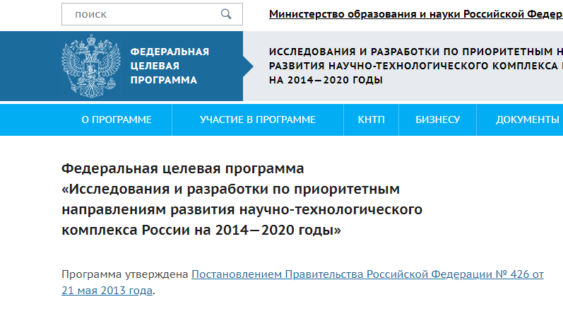

Slide 3
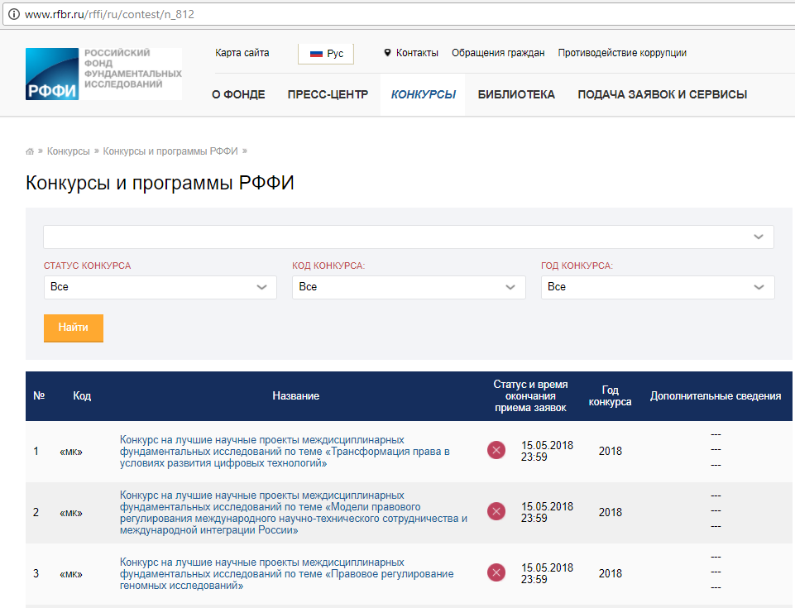
41 конкурс в 2018 году

Slide 4
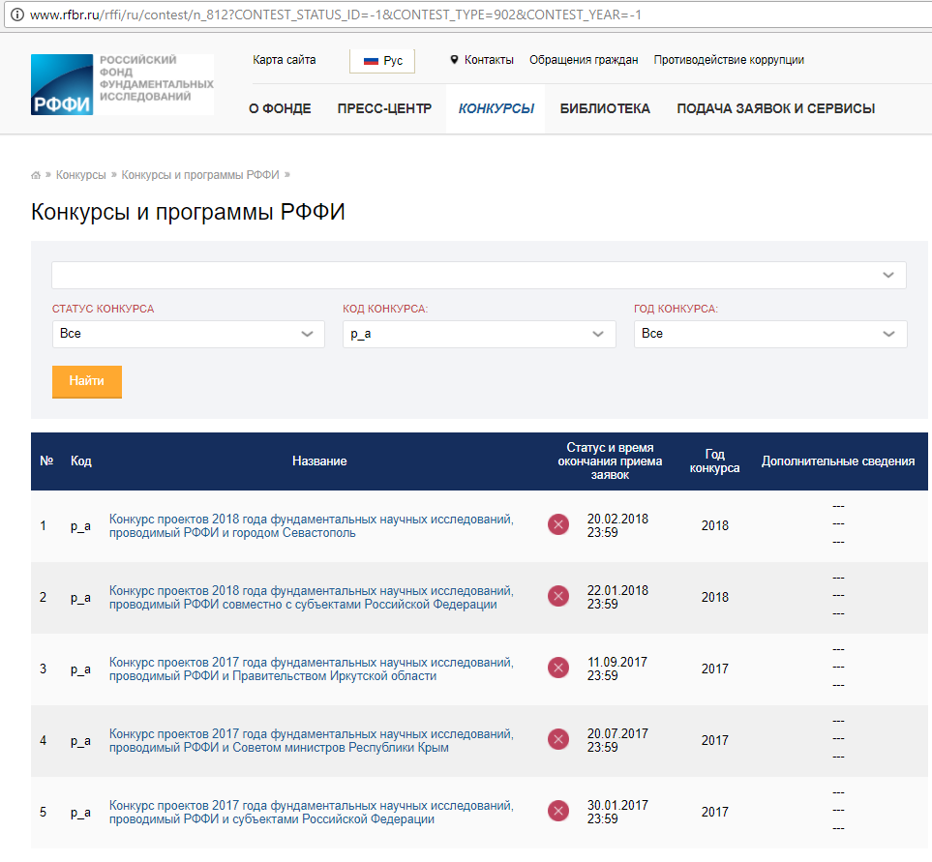
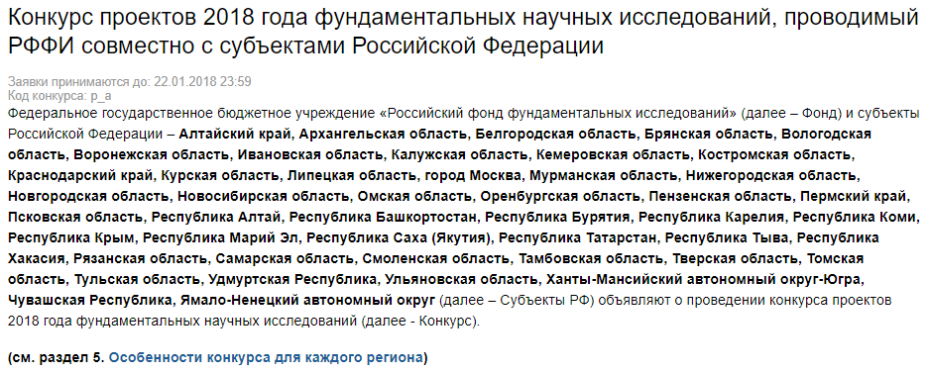
46 регионов России
Задача конкурса – развитие регионального и научного сотрудничества, поддержка инициативных проектов, направленных на получение новых знаний о природе, человеке и обществе, выполняемых учеными, самостоятельно определяющими направления, тематику и методы проведения исследований.

Slide 5
В основе региональных конкурсов лежит паритетное финансирование инициативных проектов, поддержанных как экспертными советами РФФИ, так и региональным экспертным советом на основе соглашений между РФФИ и администрациями субъектов Российской Федерации. Важное место в организации этих конкурсов является создание региональных экспертных советов. Персональный состав этих советов определяется субъектом РФ и утверждается РФФИ. Эти положения определяют ряд отличий региональных конкурсов.
Региональные конкурсы, проводимые РФФИ совместно с субъектами Российской Федерации, нацелены на решение актуальных социально-экономических задач конкретного региона.

Slide 6
Важное отличие отбора региональных заявок – двухэтапная экспертиза представленных проектов: в регионе и в РФФИ. В отличие от других видов конкурсов, в рамках региональных программ РФФИ интересам субъекта РФ уделяется особое внимание, перед объявлением конкурса региональные органы власти формулируют перечень приоритетных задач, для решения которых необходимы фундаментальные исследования. Таким образом, руководство региона получает возможность осуществить независимую высококвалифицированную экспертизу поступивших заявок с помощью экспертной системы РФФИ.

Slide 7
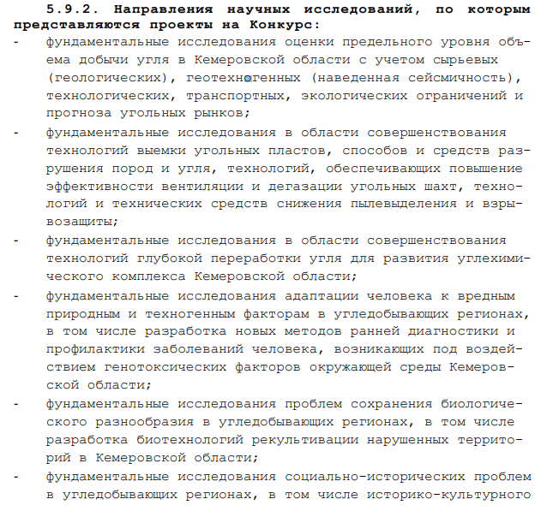

Slide 8
Форма 5р_а. Сведения по организации экспедиции и/или полевых исследований в первый год реализации проекта
Форма 4р_а. Содержание проекта
Форма 3. Сведения об организации, предоставляющей условия для реализации работ по проекту
Форма 2. Данные о физическом лице – члене коллектива
Форма 1р_а. Данные о проекте
Декларация

Slide 9
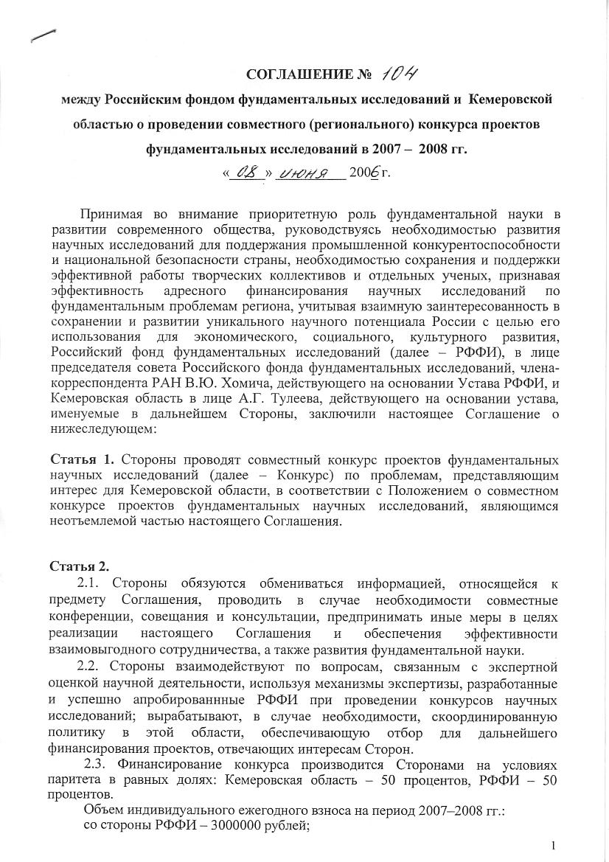
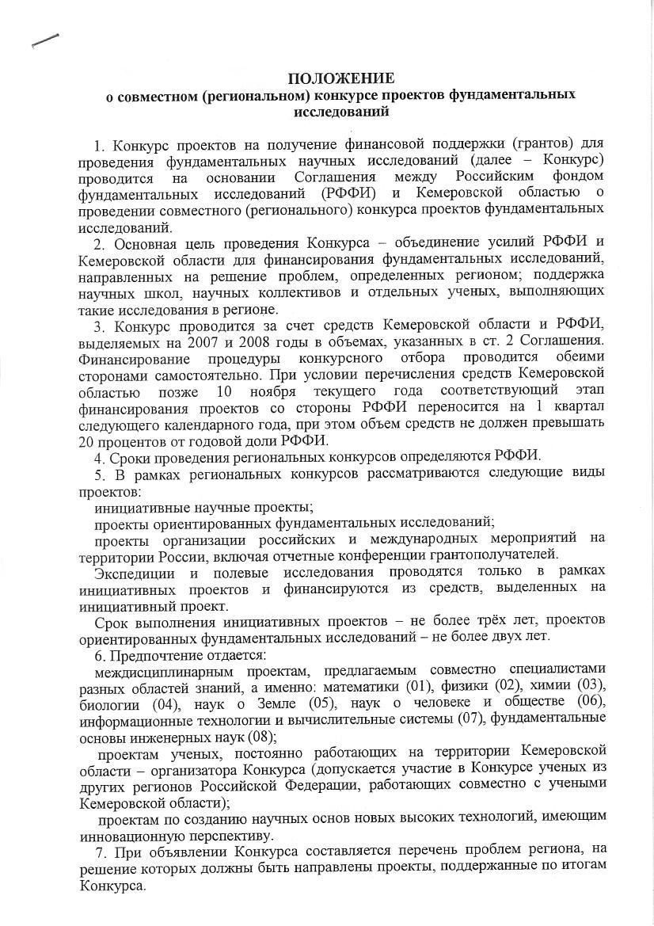
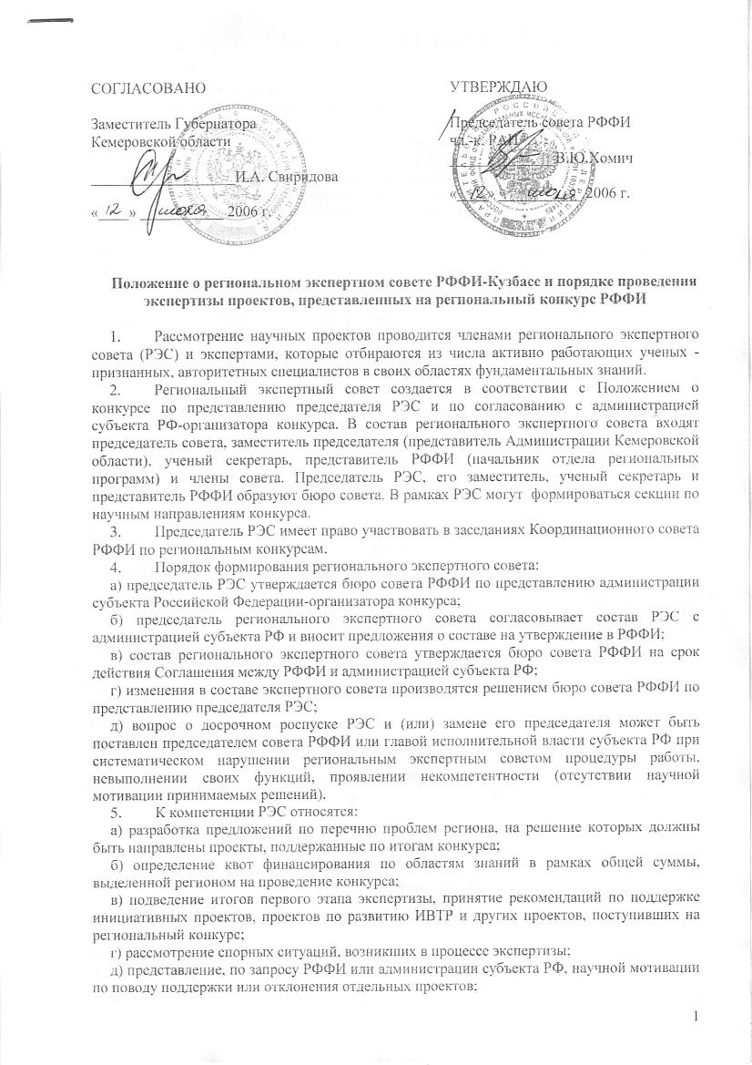
Организация регионального конкурса РФФИ – АКО
2006 год
Соглашение
о проведении регионального конкурса проектов фундаментальных исследований
Положение
о региональном конкурсе проектов фундаментальных исследований
Положение о региональном экспертном совете
РФФИ-Кузбасс

Slide 10
Региональные конкурсы проектов фундаментальных исследований РФФИ-АКО
Финансирование 2007-2009 г.г. | РФФИ – 7,88 млн. руб. АКО – 7,88 млн. руб. Итого: 15,76 млн. руб.
Финансирование 2010-2012 г.г. | РФФИ – 7,75 млн. руб. АКО – 7,75 млн. руб. Итого: 15,50 млн. руб.
Финансирование 2013-2015 г.г. Финансирование 2016-2017 гг. | РФФИ – 6,00 млн. руб. АКО – 6,00 млн. руб. Итого: 12,00 млн. руб. РФФИ – 4,00 млн. руб. АКО – 4,00 млн. руб. Итого: 8,00 млн. руб.
ИТОГ 51,25 млн. руб.

Slide 11
Распределение финансирования по направлениям исследований 2007-2017
Секция | Количество проектов | Сумма финансирования
Секция 01 – математика | 3 | 3 000 000
Секция 02 - физика | 1 | 1 240 000
Секция 03 – химия | 4 | 4 970 000
Секция 04 – биология и медицина | 11 | 9 530 000
Секция 05 – науки о Земле | 12 | 15 300 000
Секция 06 – науки о человеке и обществе | 9 | 7 700 000
Секция 07 – информационные ресурсы | 4 | 2 960 000
Секция 08 – фундаментальные основы инженерных наук | 7 | 6 550 000
Итоговая сумма: | 51 | 51 250 000

Slide 12
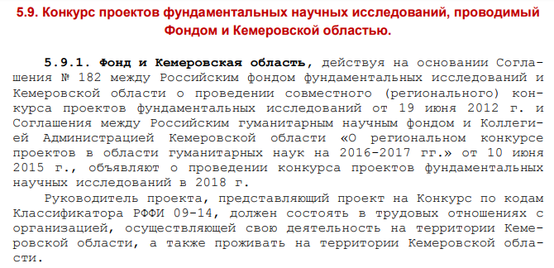

Slide 13
Конкурс 2018-2019 гг.
Поданы 54 заявки
Направлены в РФФИ на экспертизу 49 заявок

Slide 14
Распределение поданных заявок по направлениям исследований

